Slide 1
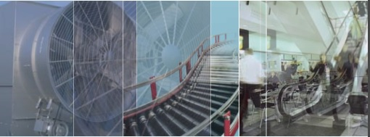
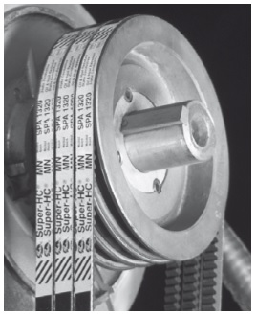
kAYIŞ-KASNAK mekanİzmalarI MONTAJ VE BAKIMI
Kaynaklar:
GATES 2087 E2 PREVENTIVE MAINTENANCE MANUAL
FENNER FRICTON BELT DRIVES ,WEDGE BELT DRIVE SELECTION
HAZIRLAYAN:
Nurettin IŞIK, Mak. Yük. Tek. Öğr. HVAC-R Eğitimcisi

Slide 2
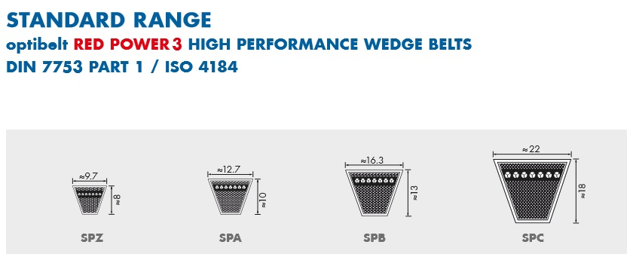
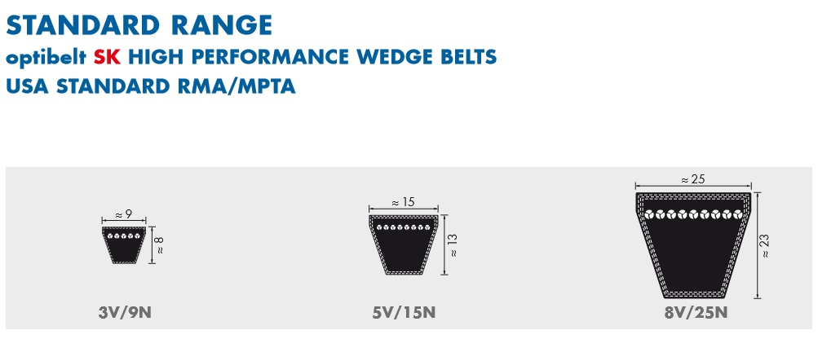

Slide 3
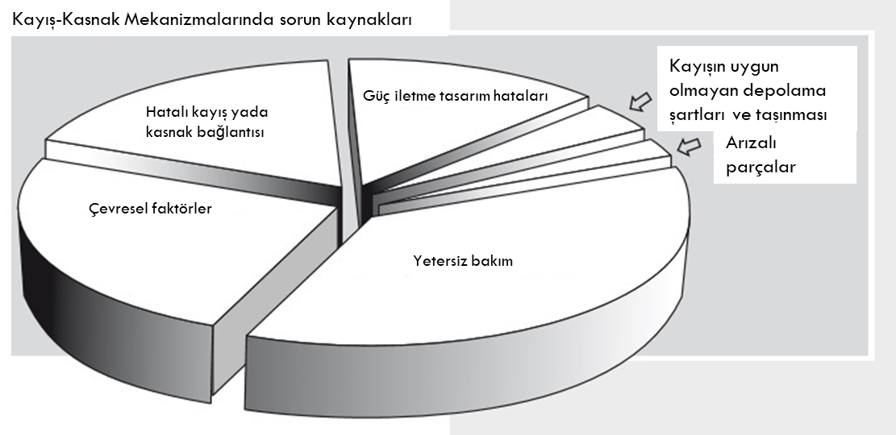
I. GİRİŞ
1. Niçin Koruyucu Bakım?
Zincir dişlilere ve dişi çarklı güç iletim sistemlerine kıyasla kayış-kasnak sistemleri son derece ekonomik ve etkin güç iletme uygulamalarıdır. Bu avantaj ancak kayış-kasnak mekanizmalarının uygun bakımı sürdürülebilir.
Uygun bakım uygulamaları kapsamında uzun süre sorunsuz çalışabilirler. Kayış ve tahrik mekanizmasının arıza vermeden kontrol altında tutulmaları gerekir. Bu şekilde yüksek maliyetli imalata ara vermelerin (kontrolsüz duruşlar) önüne geçilebilir.

Slide 4
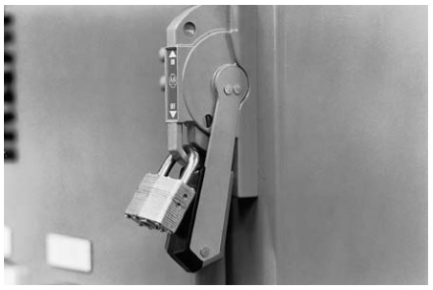
II. GÜVENLİ ÇALIŞMA ORTAMI
Her zaman kayış-kasnak düzeneklerinin bulunduğu ortam ve çevresinde güvenli çalışma koşulları sağlanmalıdır. Bunun yanında aşağıdaki önlemler operatörlerin güvenliğini sağlayacaktır:
1. Eğitimli personel
Kayış-Kasnak mekanizmalarındaki çalışmalarda mutlaka eğitimli çalışanlar görev almalıdır.
2. Her zaman ekipmanı kapalı-kilitli tutun
Çok kısa süreli bir kontrol için bile olsa çalışmaya başlamadan önce ekipman güç kaynağını kesin: Panoyu kilitleyin üzerine uyarı etiketleri asın. Pano anahtarını cebinizde tutun. İlave güvenlik için mümkünse sigortaları da kesebilirsiniz. Ekipman kontrolü genellikle makine çalışmasının gözlemi ile olur. Bu noktada ekipman durmadan asla makineye dokunmayınız.
Güç kaynağını kapatın; panoyu kilitleyin.

Slide 5
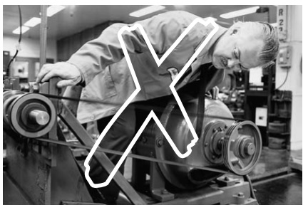
II. GÜVENLİ ÇALIŞMA ORTAMI
3. Parçaların çalışma konumları kontrolü
Tüm makine parçalarının «güvenli» konumda olduğundan emin olun. Volanlar, denge ağırlıkları, dişliler, kavrama vb. elemanların nötr konumda olduklarından emin olun. Bu şekilde kazaya yol açabilecek hareketleri önlemiş olabilirsiniz. Her zaman imalatçıların güvenli bakım önerilerine bağlı kalın.
4. Uygun giysiler giymek
Kayış-kasnak mekanizmaları çevresinde asla çok bol yada hantal elbiseler giymeyin. Kasnakları kontrol ederken uygun eldiven kullanın.
Çok bol yada hantal elbise giymeyin.

Slide 6
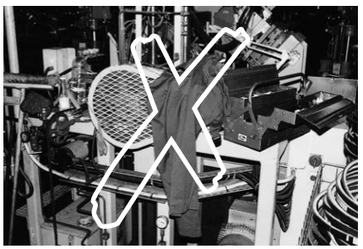
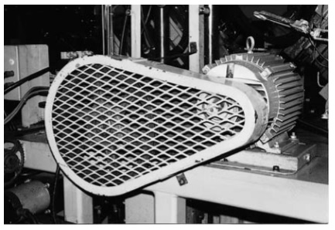
II. GÜVENLİ ÇALIŞMA ORTAMI
5. Çalışma alanında güvenli yollar
Tahrik mekanizmasının bulunduğu alanı dağınık tutmayın. Çevrede gereksiz çalışmayı önleyecek malzeme bulundurmayın. Zeminlerde temiz ve yağ vb. kayganlaştırıcı malzemeler bulundurulmamalıdır.
6. Kayış-Kasnak Muhafazaları
Kayış-kasnaklar her zaman çalışma sırasında uygun muhafaza altında olmalıdır.
Kayış-kasnak bölgesini dağınık tutmayın.
Güvenli şekilde bağlanmış Kayış-kasnak mekanizması muhafaza saçı uygulaması.

Slide 7
II. GÜVENLİ ÇALIŞMA ORTAMI
7. Test çalışması
Tahrik mekanizmasını normal çalışmaya almadan önce test çalışması yaparak her şeyin normal çalışıp çalışmadığını kontrol edin.

Slide 8
III. KORUYUCU BAKIM
Bakım işlemleri kısa süreli ekipmanı durdurmadan yapılan kontroller ve makinenin durdurulmasını gerektiren bakım-onarımlar olarak iki bölümde ele alınabilir. Bu bölümde ilk tipteki rutin kontrollere değinilecektir.
1. Kısa Kontroller
Koruyucu bakım uygulamalarına başlamanın iyi bir yolu, günlük kontrol turlarına kayış-kasnak mekanizmalarını eklemektir.
Bak ve dinle
Normal dışı bir titreşim yada sesi bakıp dinleyin. İyi tasarlanmış ve bakım altında kayış-kasnak mekanizması titreşim olmadan ve görece gürültü yapmadan çalışır.
Muhafaza Kontrolü
Kasnak muhafazasında bir gevşeme yada hasar olup olmadığını kontrol edin. Muhafaza saçında toz vb. istenmeyen maddeler olmamalıdır. Bu tür biriken toz vb. maddeler bir çeşit yalıtım görevi yaparak tahrik mekanizmasının daha yüksek sıcaklıklarda çalışmasına yol açar.
Sıcaklık kayış performansı ve mukavemeti için önemli bir faktördür. Örneğin 10 C bir ortam sıcaklığındaki artış V-kayış ömrünü yarı yarıya düşürür.

Slide 9
III. KORUYUCU BAKIM
Yağ ve gres
Muhafaza parçasından birikmiş, yağ yada gres olup olmadığını kontrol edin. Böyle bir durum aşırı yağlamanın göstergesi olabilir. Yağ ve gres kauçuk malzeme ile temas ettiğinde kayışta şişme ve eğrilmelere yol açar.
Motor bağlantı parçaları
Son olarak motor bağlantı civatalarının uygun sıkılıkta olup olmadığını kontrol edin. Motor gergi rayının kontrolünü yapın.
2. Kontrol Sıklığı
Aşağıdaki noktalar tahrik mekanizmasının kontrol aralıklarını etkiler:
• Tahrik devir sayısı;
• Tahrik sistemi çalışma çevrimi
• Ekipmana özgü kritik noktalar
• Çevredeki uç noktada ortam sıcaklıkları
•Çevresel faktörler
• Ekipmana ulaşılabilirlik.
Ekipman üzerindeki tecrübeniz, esas olarak hangi sıklıkta kayış-kasnak mekanizmasının kontrol edileceğini ortaya çıkartır. Yüksek devirler, aşırı yükler, sık duruş kalkışlar, uç noktadaki sıcaklık değerleri gibi koşullar, daha sık kontrol gerektirirler.

Slide 10
III. KORUYUCU BAKIM
3. Koruyucu bakım ne zaman yapılmalı?
Koruyucu bakım takvimine yönelik aşağıdaki noktalar dikkate alınabilir.
Kritik tahrikler
Hızlı bir görsel ve işitsel kontrol haftada bir yada iki haftada bir gerekebilir.
Normal tahrikler
Bir çok tahrik uygulamasında hızlı görse ve işitsel kontroller ayda bir kez yapılabilir.
Komple (revizyon) kontrolü
Tahrik sisteminin durdurularak komple kayış, kasnak ve diğer tahrik elemanlarının kontrolü altı ayda bir yapılabilir.

Slide 11
IV. TAHRİK SİSTEMİNİN KAPATILMASI VE KONTROLÜ
Koruyucu Bakım Kontrol Listesi
Güç kaynağını kapatın. Panoyu kilitleyin, bakım çalışması olduğunu belirten uyarı levhası asın.
Tahrik sistemine ait tüm makine elemanlarını emniyetli (nötr)konuma alın.
Muhafazayı çıkartıp tahrik mekanizmasına karşı aşınma ve sürtünme olup olmadığını kontrol edin.
Kayışı aşınma veya hasara karşı kontrol edin. Gerekiyorsa değiştirin.
Kasnakları aşınma ve hasara karşı kontrol edin. Aşınma varsa, değiştirin.
Yatak, şaftlar, motor bağlantı noktaları ve gergi rayı gibi diğer tahrik elemanlarını kontrol edin.
Eğer mevcutsa statik elektrik topraklama elemanlarını kontrol edin. Gerekiyorsa değiştirin.
Kayış gerginliğini kontrol edin. Gerekiyorsa ayarlayın.
Kasnak ayarlarını kontrol edin.
Kayış muhafazasını tekrar takın.
Güç kaynağını açın, sistemi çalıştırın. Anormal ses ve titreşim olup olmadığını kontrol edin.

Slide 12
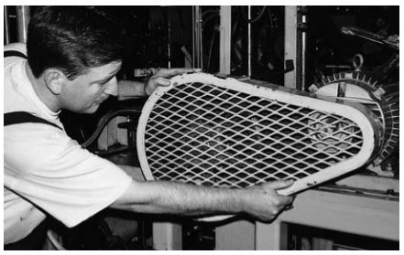
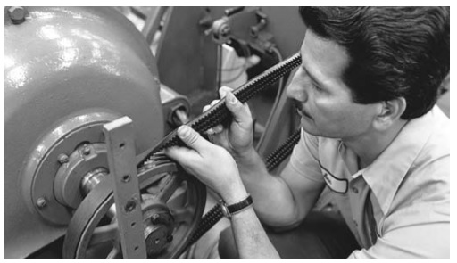
IV. TAHRİK SİSTEMİNİN KAPATILMASI VE KONTROLÜ
Tahrik sistemi güç kaynağı kesilip, emniyet etiketlemesi yapıldıktan sonra, tüm parçaların güvenli konumda olduğundan emin olduktan sonra muhafazayı çıkartın ve kontrole başlayın.
Muhafaza Kontrolü
Muhafazaları aşınma ve olası hasara karşı kontrol edin. Koruyucuyu temizleyin..
2. Kayış kontrolü
Kayışta anormal aşınma ve hasarları gözleyerek muhtemel sorunların da arıza tespitini yapabilirsiniz.
Kayış üzerinde bir nokta markalayarak, kayış boyunca çatlak, yıpranmış noktalar, aşınma belirtilerini not alın.
Kayışı aşırı ısınmaya karşı kontrol edin. Kullandığınız kayışın izin verilen çalışma sıcaklığını kontrol edin.

Slide 13
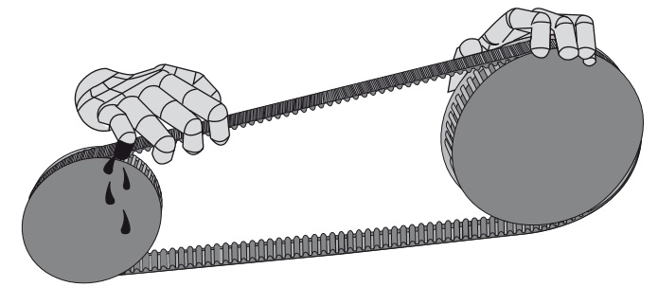
IV. TAHRİK SİSTEMİNİN KAPATILMASI VE KONTROLÜ
Kayışı elle döndürürken parmaklarınızın kayış ile kasnak arasına sıkışmamasına dikkat edilmelidir. Özellikle büyük senkron kayışları döndürürken parmakların kasnak flanşları ile kayış arasında kalarak parmak kopmasına kadar varacak riskler ortaya çıkabileceğini unutmayın.

Slide 14
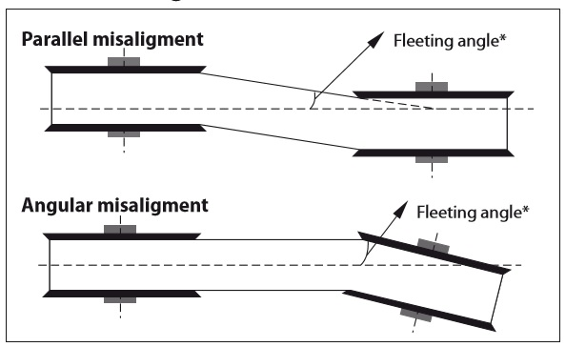
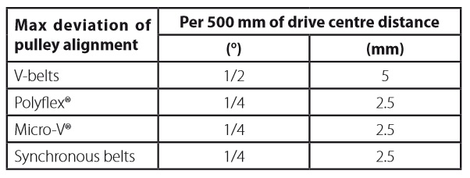
IV. TAHRİK SİSTEMİNİN KAPATILMASI VE KONTROLÜ
3. Kayış kontrolü
Kayışlar tahrik sisteminden çıkartıldıktan sonra, kasnakta aşınma olup olmadığını kontrol edin. Aşınma her zaman açıkça görülmeyebilir. Kasnak V kanallarını kanal mastarı kullanarak kontrol edin.
Kasnakların kaçıklıklarını ve montajlarını kontrol edin. Yanlış ayarlanmış kasnaklar ekipman servis sürelerini düşürür. Yanlış ayar nedenleri aşağıdaki gibi sıralanabilir:
• Kasnaklar şaftlara uygun biçimde yerleştirilmemiştir.
• Motor ve tahrik edilen makine şaftları paralel değildir.
• Kasnaklar yanlış montaj nedeni ile eğilmiştir.
Kaçık açısı
Kasnak maks.
sapma
500 mm. Eksenler arası mesafe için
Paralel kaçıklık
Açısal kaçıklık
Kaçık açısı

Slide 15
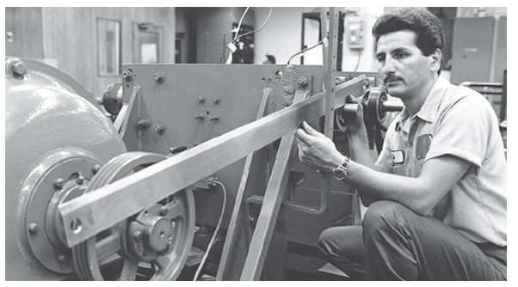
IV. TAHRİK SİSTEMİNİN KAPATILMASI VE KONTROLÜ
Kasnak paralelliğini kontrol etmek için uygun uzunlukta bir mastara yada sağlam bir ipe ihtiyacınız olacak.

Slide 16
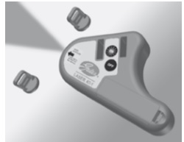
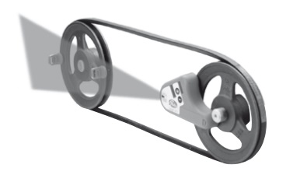
IV. TAHRİK SİSTEMİNİN KAPATILMASI VE KONTROLÜ
Hem paralel hem de açısal kaçıklığın ayarlanabileceği lazer ayar cihazları da kullanılabilir.

Slide 17
IV. TAHRİK SİSTEMİNİN KAPATILMASI VE KONTROLÜ
4. Açısal toleransları kontrolü
Kayış üreticisinin tavsiye ettiği açısal toleranslar içinde kalın.
Kaçıklık ne kadar fazla olursa kayıştaki kararsız çalışma, kayıştaki yıpranma ve kayış atması riskinin artacağı unutulmamalıdır.
5. Diğer tahrik elemanlarının kontrolü
Rulmanların doğru biçimde bağlandığından ve yağlamasının uygun şekilde yapıldığından emin olun. İlaveten motor bağlantı noktalarının doğru tork değerleri ile sağlandığından ve gergi raylarının temiz olduğundan emin olun.
Kasnak maks.
sapma
500 mm. Eksenlerarası mesafe için

Slide 18
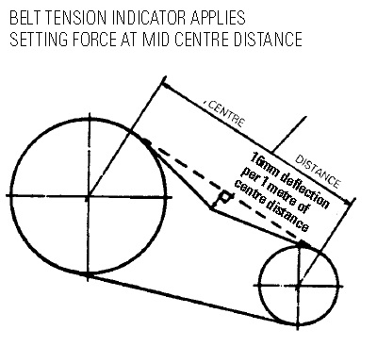
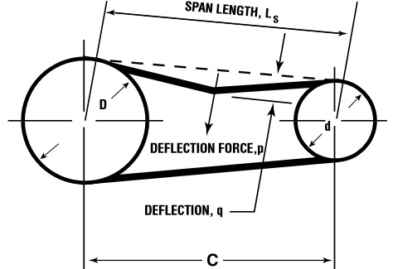
IV. TAHRİK SİSTEMİNİN KAPATILMASI VE KONTROLÜ
6. Kayış Gerginliğinin Kontrolü
Son adım kayış gerginliğinin kontrolü ve gerekiyorsa tekrar gerdirmektir. Senkron kayışlarda tekrar gerdirmenin önerilmediğini unutmayın.
Gerginlik çok düşük ayarlanmışsa, V Kayışlar kayabilir yada senkron kayışlar diş atlayabilir.
Doğru gerginlik, tahrik mekanizması tam yükte iken kayışların güç iletimi için gerektirdiği minimum gerginliktir. Kayış gerginliğini kontrol etmek için genel olarak aşağıdaki yol izlenebilir:
A. Bazı kayış üreticileri (Örneğin Fenner Marka kayışlar), kayışın ortasından her1000 mm eksenler arası mesafe (C) için 16 mm esneme (q) elde edebilmek için gerekli kuvvet miktarını (p) ölçülmesini önerir. Esneme ve uygulanması gereken kuvvet değerleri için kayış imalatçılarının tavsiyeleri esas alınmalıdır. Bazı üreticiler ise gerdirme kuvvetini her 100 mm’de kayış tipine bağlı olarak esneme miktarlarını mm olarak verirler. Örneğin Gates kayışlarda V tipi kayışlarda her 100 mm için 1 mm esnemeyi sağlamak için karşılık gelen gerdirme kuvvetleri tablolanmıştır.
B. Ölçülen kuvvet önerilen minimum kuvvetten düşükse kayışlar gerginleştirilmelidir.
C. Yeni kayış bağlantılarında önerilen maksimum kayış sıkma değerine olabildiğince yakın ayarlanabilir.
D. Kayış sıkma değeri farklı cihaz ve yöntemlerle bulunabilir.

Slide 19
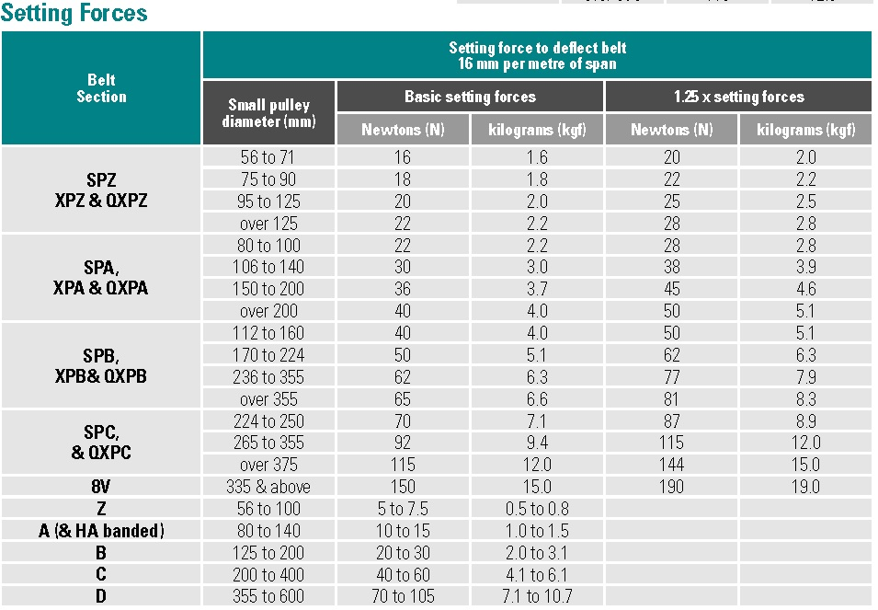
FENNER MARKA KAYIŞLAR İÇİN TAVSİYE EDİLEN KAYIŞ GERME KUVVETLERİ

Slide 20
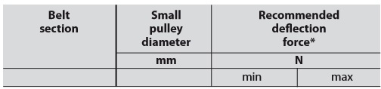
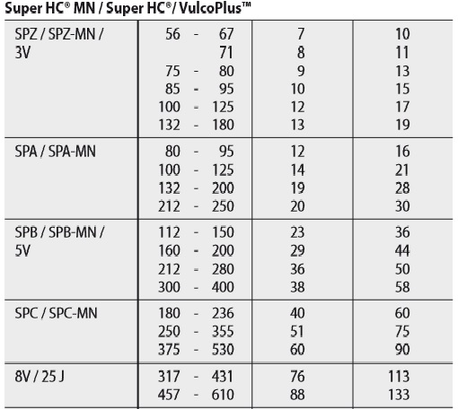
IV. TAHRİK SİSTEMİNİN KAPATILMASI VE KONTROLÜ
BAZI GATES KAYIŞLAR İÇİN TAVSİYE EDİLEN KAYIŞ GERME KUVVETLERİ
Kayış kesiti
Küçük kasnak çapı
Tavsiye edilen germe kuvveti

Slide 21
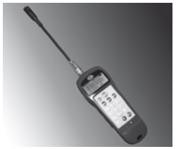
IV. TAHRİK SİSTEMİNİN KAPATILMASI VE KONTROLÜ
Sonik Gerginlik Ölçer
Sonik gerginlik ölçme cihazları kayışın çalışma sırasında ürettiği ses dalgalarını analiz ederek kayış gerginliğini ölçer. Kayışlar gerginlik, kütle ve uzunluklarına bağlı olarak belirli bir frekansta titreşir. Bu tip cihazlar ortaya çıkan bu frekansı gerginlik değerine dönüştürerek çalışırlar.

Slide 22
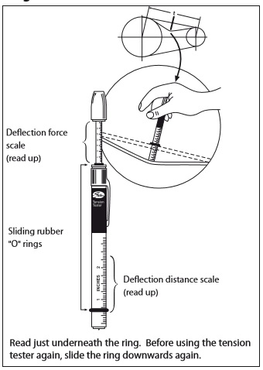
IV. TAHRİK SİSTEMİNİN KAPATILMASI VE KONTROLÜ
Konvansiyonel-
Analog Gerginlik Ölçer

Slide 23
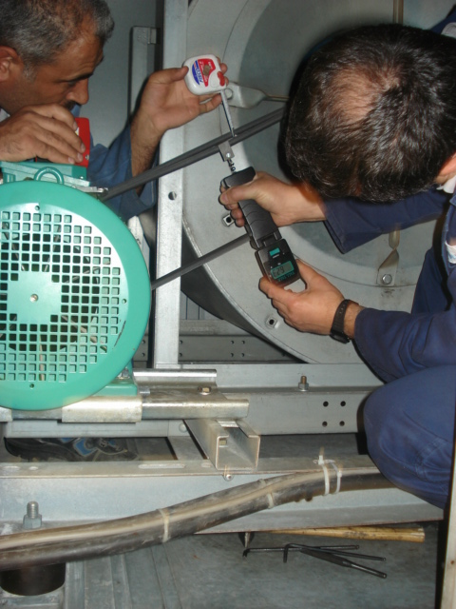
IV. TAHRİK SİSTEMİNİN KAPATILMASI VE KONTROLÜ
Gerginlik ölçümünde çok hassas sonuçlar vermese de dijital el terazisi de kullanılabilir

Slide 24
V. KAYIŞ-KASNAK MONTAJI
V-Kayış Montajı
Güç kaynağı kesildikten ve koruyucu çıkartıldıktan sonra, kayış gevşeyene kadar motor montaj civatalarını gevşetin. Kayışı asla manivela ile açmayın.
Eski kayışları çıkartın. Kayışı anormal aşınmalara karşı kontrol edin. Aşırı aşınma kayış seçim ve bakım prosedürlerinde sorunlara da işaret edebilir.
İmalatçı firmaların kataloglarından doğru kayış seçimini yapın.
Kayış ve kasnak bir miktar uçucu olmayan solventle ıslatılıp temizlenebilir. Aşırı solvent kullanmaktan kaçınılmalıdır. Keskin aletlerle mekanik temizlik yapılmamalıdır. Kayışlar kullanım öncesi kuru olmalıdır.

Slide 25
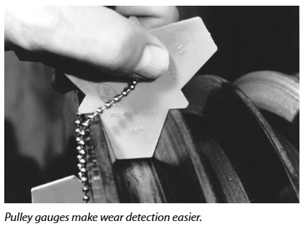
V. KAYIŞ-KASNAK MONTAJI
5. Kasnakları aşınmaya karşı kontrol edin. Bunun için kasnak mastarları kullanılmalıdır. 0,4mm üzerinde bir aşınma görülüyorsa, kasnak değiştirilmelidir. Kasnak açısallık ve paralellik kontrollerinin doğru yapıldığından emin olun.
6. Yatak taşıyıcılar, şaftlar gibi diğer elemanları da ayar, aşınma ve yağlama gibi kontrollerini yapın.
7. Yeni kayış yada kayış takımını bağlayın. Eski ve yeni kayışlar bir arada kullanılmamalıdır. Eski ve yeni kayışlar bir arada kullanılırsa yük yalnızca yeni kayışlar tarafından taşınabilir. Bu da erken arızalara yol açacaktır. Benzer şekilde farklı markalara ait kayışlar da bir arada kullanılmamalıdır.
8. Uygun gerginlik değeri gözlenene kadar eksenler arası mesafeyi ayarlayın.
9. Motor bağlantı civatalarını uygun tork değerlerinde sıkın.
10. Kasnak muhafazasını bağlayın.

Slide 26
V. KAYIŞ-KASNAK MONTAJI
11. Bir süre kayışları çalıştırın: Bu işlem ilk çalıştırma ve tam yüke ulaşana kadar sürer. Daha sonra sistem durdurulur; tavsiye edilen gerginlik kuvveti ve esneme miktarlarını not edin.
Mümkünse sistemi 24 saat çalıştırın. Bu çalıştırma ilerleyen dönemde tekrar gerginlik ihtiyacını azaltacaktır.
12. İlk kalkışta sistemi anormal gürültü yada titreşime karşı gözleyin. Sistemi durdurup yatak ve motoru kontrol edin. Sıcaklık yüksekse kayış gerginliği yüksek olabilir. Yada yataklarda ayar veya uygun olmayan yağlama söz konusu olabilir.

Slide 27
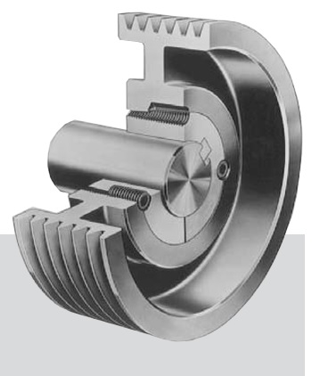
V. KAYIŞ-KASNAK MONTAJI
3. Kasnak montajı ve ayarı
Kasnakların montaj ve doğru ayarlanması son derece önemlidir. Kasnaklar doğru olarak monte edilmeli, civatalar ve vida setleri uygun tork değerlerinde sıkılmalıdır.
Kasnaklar ile şaftın birleştirilmelerinde sıklıkla konik burçlar kullanılır. Farklı kasnaklarla birlikte kullanılabilen burçlar vardır.
Konik Burçlar (Taper Bushings)
Bağlantı için burç kasnağa yerleştirilir. Delikler (diş açılmış olan değil) karşılıklı denk gelecek şekilde yerleştirilir ve kasnak ve burç grup olarak şafta geçirilir. Vidalar kasnağa diş açılmış bölüme konulur. Kasnak ayarlanır ve vidalar sıkılır. Burç içeri doğru sıkıldıkça şaftı sıkıca kavrar.

Slide 28
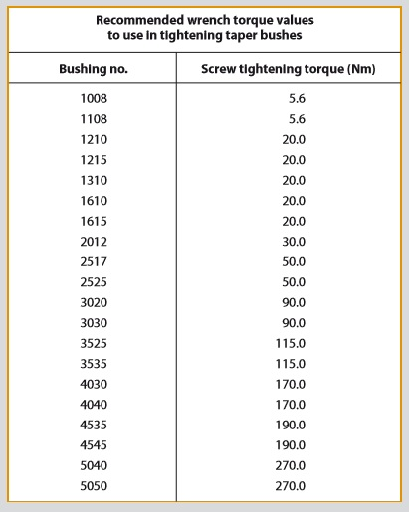
V. KAYIŞ-KASNAK MONTAJI/Konik Burçların sıkılmasında tavsiye edilen anahtar tork değerleri (Nm)

Slide 29
Bakım ve kontrollerde havalandırma üniteleri fan hücrelerinde kayış gerdirme kuvvetlerinin etiketlenmesi doğru gerdirme kuvvetinin temininde işçilik hatalarının azaltılmasına yardımcı olacaktır.

Slide 30
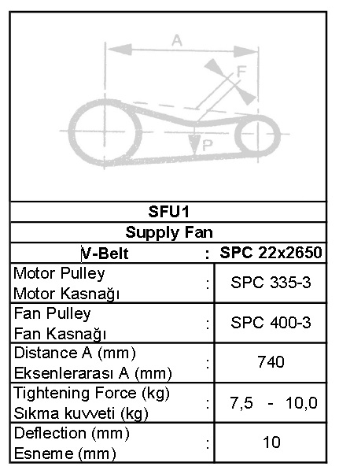
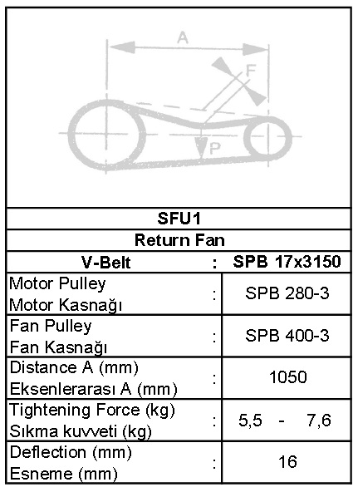
Örnek Kayış Gerginlik Etiketleri

